Slide 1


Slide 2
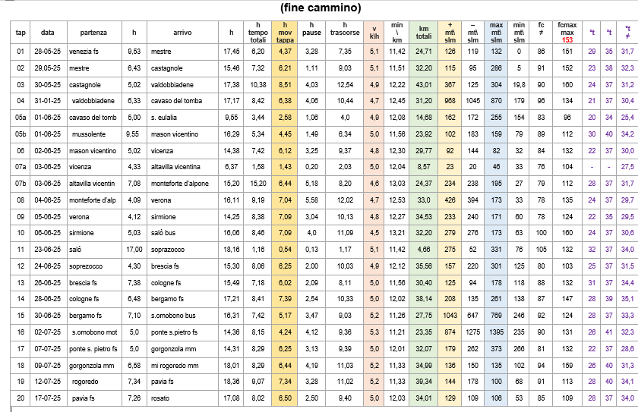

Slide 3
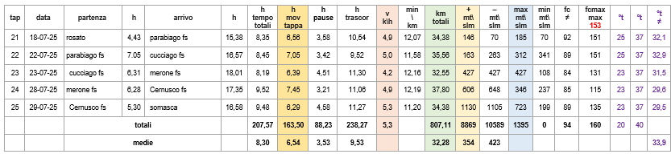

Slide 4
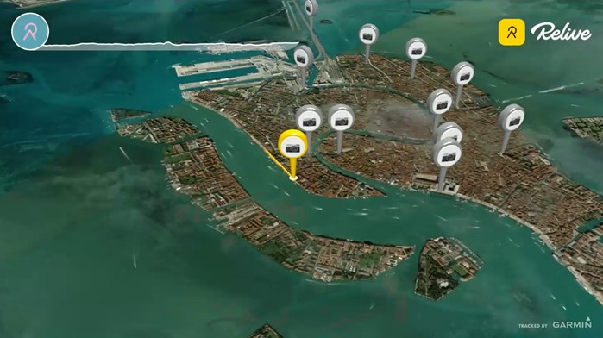

Slide 6
Link da cui poter scaricare tutto il materiale audio \ video della serata:
https://padrisomaschi.com/SCM_2026.zip
Padre Maurizio Brioli:
e-mail mbrioli@gmail.com

